Slide 1
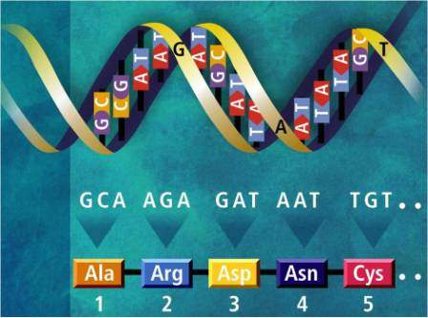
№7 Семинар. Генетикалық код.
Ген қызметінің реттелуі.

Slide 2
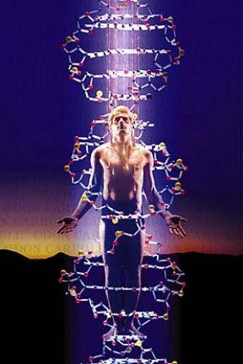
Генетикалық код – белок молекуласына қажетті амин қышқылдарының орнын анықтайтын ДНҚ молекуласындағы үш негізден тұратын тізбек. Бұл — барлық тірі организмдерге ортақ заңдылық.

Slide 3
Ағзадағы ақуыздар жөніндегі барлық ақпарат ДНҚ молекуласында сақталады. Сондықтан, осы заманда бірден бір полипептидтік тізбек деген қағида қабылданған.
Генетикалық ақпарат трарнскрипция кезінде ДНҚ молекуласынан РНҚ-ға ауысады. мРНҚ-дағы ақпарат негізінде ақуыздың синтезі болуы керек.
Дәлірек айтқанда, комплиментарлық ережеге сәйкес ДНҚ нуклеотидтерінің орналасу реттері РНҚ-ның орналасу реттіне ауысады.

Slide 4
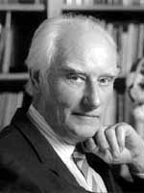
Днқ да 4 түрлі нуклеотид, ал белокта 20 түрлі амин қышқылы бар екенін еске түсірсек, код жөніндегі мәселе күрделі екенін тусінеміз. Белоктың амин қышқылдарының коды қалай болуы керектігі жөніндегі жорамалды бірінші рет дұрыс түсіндіруші Крик болды.
Фрэнсис Крик

Slide 5
Егер 4 нуклеотид жекеден код болады деп есептесек ,онда белокқа тек 4-ақ амин қышқылы кірер еді.Егер қосарланған нуклеотидтер код болады десе,онда тек 16 амин қышқылы кодтанар еді,өйткені 4²=16.Ал кодтану қатарланған 3 нуклеотид триплет арқылы болады десек, онда 4³=64 болар еді.Осы 64 триплет 20 амин қышқылының коды деп есептеледі.Ғылыми қауым 64 кодондарының құрамын,яғни генетикалық кодтың мағынасын 21 ғасырда ғана шешілуі мүмкін болар деп болжады

Slide 6
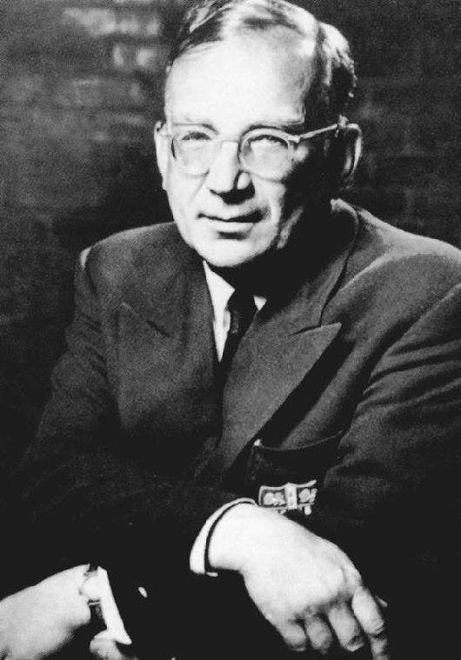
1954 жылы Америка ғалымы Г. Гамов Теория күйінде генетикалық код үш нуклеотидтен тұруы мүмкін деген болжам айтқан. Шынында да, 4 нуклеотидтен 64 әр түрлі үштік құрасыруға болады. Ал, бұл аминқышқылдың санынан әлдеқайда көп.
Георгий Гамов

Slide 7
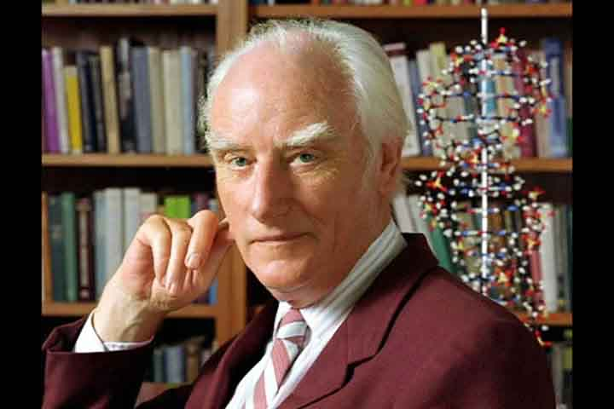
1961 жылы Ф.Крик генетикалық код триплеті, яғни 3 нуклеотидтен тұратындығын тәжірибе жүзінде дәлелдеген.
Фрэнсис Крик

Slide 8
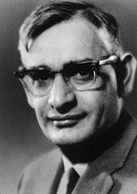
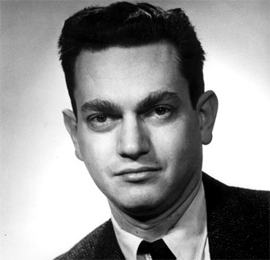
1964 жылы М.Ниренберг, С.Очао, Х. Корано еңбектерінің нәтижесінде барлық 64 кодоннын мағынассы анықталды және оның негізгі қасиеттері белгілі болды.
Х.Корано
М. Ниренберг

Slide 9
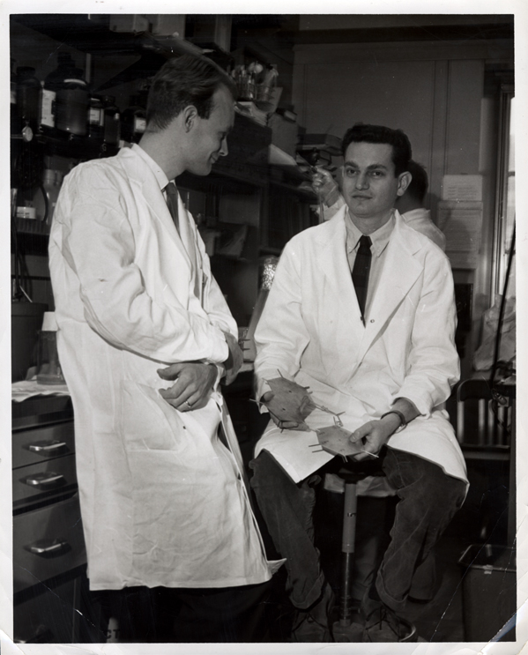
Алғашқы кодонды 1961 жылы американдық Ниренберг кездейсоқ ашқан еді.Ол Маттеи деген студентпен бірігіп белоктардың синтезіне арнап тәжірибе жүргізген.Осы тәжірибе кезінде полиуридил қышқылының қатысуымен полифенилаланин пайда болатыны табылды.Осыған сүйеніп триплет УУУ фенилаланиннің коды болады деген тұжырымға келді.

Slide 10
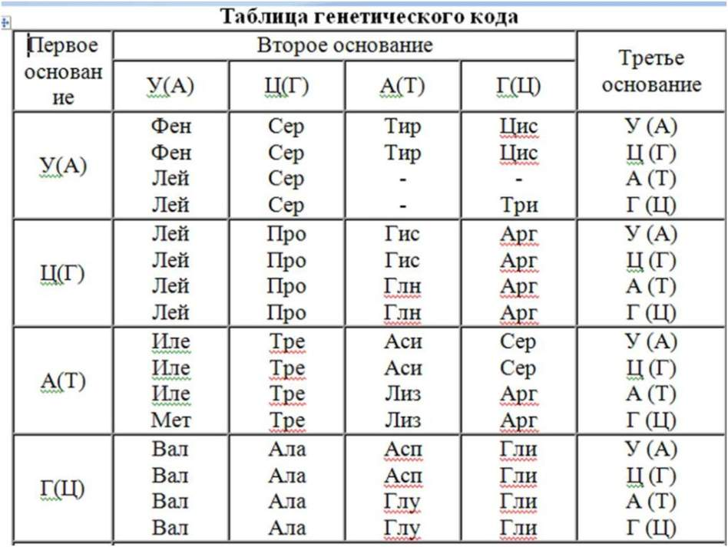
Кейіннен Ниренберг триплет ААА лизиннің,ал ЦЦЦ пролиннің коды екенін анықтады.Одан кейін кодондардың құрамын Кхорана анықтады.Кхорана триплеттерді химиялық жолмен синтездеп,олардың кодтық мәнін тексерді.Осы жұмыстардың нәтижесінде 1968 жылы генетикалық кодтың таблицасы жасалды.

Slide 11
Генетикалық код
ДНҚ немесе а-РНҚ молекуласындағы нуклеотидтер бірізділікті орналасып, ақуыздағы аминқышқылдар бірізділігін анықтайды.
триплетті, бір аминқышқылы үш нуклеотидпен шифрланады, яғни генетикалық кодтың бірлігі триплет немесе кодон болып саналады.
Генетикалық кодтың көптеген кодондары үшінші нуклеотид бойынша ажыратылады
РНҚ тілінде жазылған, ақуыз синтезінде РНҚ аралық тасымалдаушы болып табылады.

Slide 12
Генетикалық кодтың қасиеті:
1. Код триплетті- бір аминқышқылы үш нуклеотидпен шифрланады, яғни генетикалық кодтың бірлігі триплет немесе кодон болып табылады
2. Кодтың көптігі – көптеген аминқышқылдары бірнеше триплеттермен шифланады.
3. Кодтың универсальдығы - жер бетіндегі әртүрлі тірі ағза түрлерінің коды толық сәйкес.
4. Кодтың үздіксіздігі - нуклеотидтердің бір ізділігін триплет соңында триплет санайды, кодта үтір болмайды,яғни бір кодонды екіншісімен бөлетін белгі жоқ.
5. Кодтың ерекшелігі( специфичен)- әр триплет бір белгілі аминқышқылын кодтайды
6.Код бірін-бірі жаппайды – көршілес триплеттер немесе кодондар бірін-бірі жаппайды, ал әрбір жеке нуклеотид берілген бағдарлама кезінде тек бір триплеттің құрамына кіреді.

Slide 13
61 кодон арқылы аминқышқылында анықтайды. Оларды мағыналық кодондар деп, ал үш кодон УАА, УАГ, УГА ешқандай аминқышқылдарды анықтамайды. Оларды мағынасыз кодондар деп аталады. Олар транскрипцияның немесе транскрипцияның аяқталуын анықтайды. Олар стопкодондар. Сол сияқты ақуыз ситезінің басталуын инициациялайтын кодон инициаторлар белгілі: АУГ, ГУГ, УУГ.

Slide 14
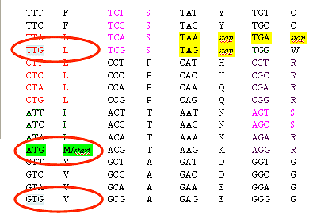

Slide 15
Қорытынды
Хромосомалар нуклеотидтерден тұратын ДНҚ болып саналады. Генетикалыц код дегеніміз — бұл ДНҚ нуклеотидтерінің көме-гімен нәруыздар аминқышқылдарының ретін жазу. Нуклеотидтердің төрт типінің жәрдемімен аминқышқылдардың 20 типтерінің реті кодпен жазылған.
Сондықтан 3 нуклеотид 1 аминқышқылды код-пен жазады. Неруыздармен кодтап жазылған ДНҚ үлескілері кідіртпе-кодондармен бөлінеді. Ген — бұл кідіртпе-кодондар аралығындағы бір үлескі. Гендердің әрқайсысында бір нәруыздың аминқышқылдар қатары жазылады.

Slide 16
Пайдаланылған әдебиеттер:
“Қазақ Энциклопедиясы”, 2-том Жоғарыға көтеріліңіз↑ Орысша-қазақша түсіндірме сөздік: Биология / Жалпы редакциясын басқарған э.ғ.д., профессор Е. Арын - Павлодар: «ЭКО» ҒӨФ. 2007. - 1028 б. ISBN 9965-08-286-3
Жоғарыға көтеріліңіз↑ Кодон AUG метиониналарды кодпен жазады, бiрақ старттық кодонмен бiр уақытта қызмет көрсетедi - бiрiншi AUG-лермен әдеттегiдей аРНҚ кодоны хабар жүргiзудi бастайды. нылған әдебиеттер:

Slide 17


